Slide 1

Produktpräsentation
GAP
Kleinteilegreifer

Slide 2
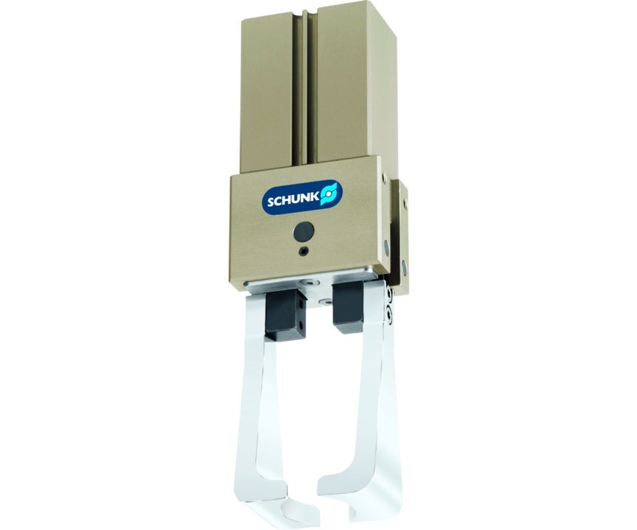
Kleinteilegreifer
2-Finger-Winkel-Parallelgreifer für paralleles Außengreifen bei vorherigem Einschwenken der Greiferfinger bis 90° pro Backe

Slide 3

Flexibel. Produktiv. Schmal.

Slide 4
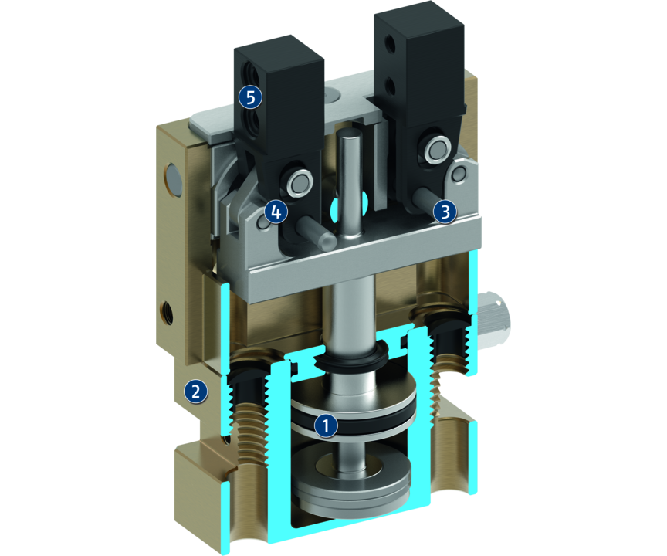
Funktionsprinzip
Funktionsbeschreibung
Der Kolben wird durch Druckluft nach oben bzw. unten bewegt. Die Grundbacken werden über die Kniehebelkinematik zuerst in eine Dreh- und anschließend in eine Parallelbewegung gebracht.
1
Antrieb
2
Gehäuse
3
Grundbackenlagerung
4
Kinematik
5
Grundbacken

Slide 5
Vorteile – Ihr Nutzen
Zwangsgeführter Winkel- und Parallelhub in einer Funktionseinheit
Im Parallelhub absolut zentrisch spannend für höchste Positioniergenauigkeit
Stabile Kinematik für hohe Kraftübertragung und synchronisiertes Greifen
Hohe Greifkraft im Parallelhub
Backenöffnungswinkel bis 180° für maximale Flexibilität in der Anwendung
Wahlweise Integration einer Greifkrafterhaltung für festen Griff auch bei Energieausfall
Endlagenabfrage über optionale, standardisierte Abfragesets
Standardisierte Befestigungsbohrungen für vielfältige Kombinationen mit anderen Bausteinen aus dem Montagebaukasten

Slide 6
Technische Daten
Technische Daten Übersicht
Baugröße | Hub pro Backe | Schließkraft | Öffnungswinkel pro Backe | Eigenmasse | Empfohlenes Werkstückgewicht | Max. zulässige Fingerlänge
 | [mm] | [N] | [°] | [kg] | [kg] | [mm]
20 | 1 | 92 .. 150 | 30 .. 90 | 0.3 .. 0.39 | 0.46 | 40
28 | 1.5 | 180 .. 270 | 30 .. 90 | 0.54 .. 0.7 | 0.9 | 50
32 | 2 | 250 .. 430 | 30 .. 90 | 1.03 .. 1.33 | 1.25 | 65

